Slide 1
RETE DELLE SCUOLE CHE PROMUOVONO SALUTE
Lombardia

Slide 2
Allegato Tecnico all’Accordo di Rete Scuola che Promuove
Salute - Lombardia
Maggio 2024
Rete delle Scuole che Promuovono Salute – Lombardia
Documento a cura di
Cabina di Regia regionale e delle Cabine di Regia Provinciali SPS Lombardia

Slide 3
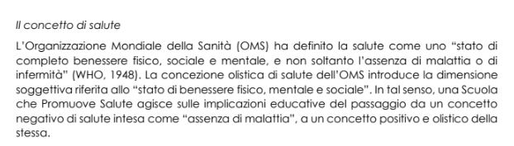

Slide 4
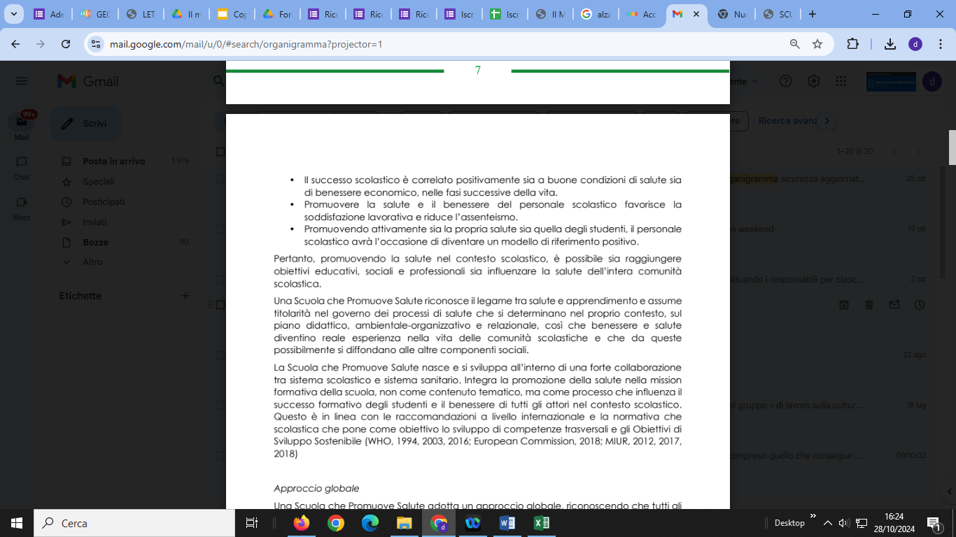
La salute e l’educazione sono interconnesse

Slide 5
Organizzazione della Rete SPS Lombardia
Le Scuole che Promuovono Salute in Lombardia hanno un’organizzazione di rete di scopo
a livello provinciale con una governance a livello regionale. All’interno del contesto
lombardo sono previsti i seguenti organi:
• Coordinamento della rete di scopo provinciale
• Scuola Capofila di rete di scopo provinciale e sub-provinciale
• Cabina di Regia Regionale
Viene inoltre identificata una Scuola Polo Regionale.
Nel documento sono specificate le funzioni di ognuno e le modalità organizzative.

Slide 6
Caratteristiche, impegni e pratiche di una Scuola che Promuove Salute
Una Scuola che Promuove Salute assume 5 caratteristiche peculiari che si concretizzano in linee d’azione e specifiche pratiche. Una scuola che aderisce alla Rete SPS delle diverse province della Lombardia si impegna a rispettare queste caratteristiche e ad attivare strategie ed azioni a diversi livelli in un processo continuo di miglioramento.
Per poter definire degli obiettivi di qualità della Rete sono stati identificati degli
adempimenti che le scuole aderenti si impegnano a rispettare entro i primi 2 anni
dall’adesione e nella programmazione triennale successiva.
Le caratteristiche e gli impegni sono specificati nella seguente tabella.

Slide 7
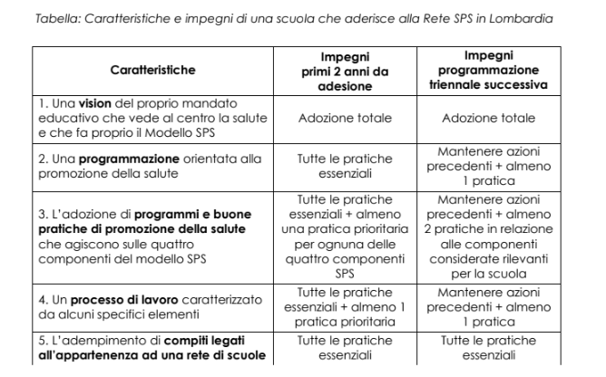

Slide 8
Rete delle Scuole che promuovono salute della provincia di Bergamo:
Sottoscrizione di un Accordo di Rete
51 scuole
hanno già acquisito le delibere degli OO.CC.:
23 Istituti Comprensivi (su 93)
23 Scuole secondarie di II grado (su 40)
4 scuole paritarie

Slide 9
Come entrare nella rete?
Acquisire le delibere degli OO.CC.
Inviare le delibere alla scuola capofila provinciale
Prefiggersi e conseguire alcuni obiettivi in linea con i principi contenuti nell’allegato tecnico e con le azioni intraprese dalla rete provinciale.

Slide 10
AZIONI IMMEDIATE E NON…A LIVELLO DI SINGOLA SCUOLA
SUBITO
PUBBLICARE IN UNA SEZIONE DEL SITO L’ACCORDO DI RETE;
SE NON FATTO, ACQUISIRE LE DELIBERE DEGLI OO.CC.
A BREVE
COLLOCARE SULLA HOME DEL SITO IL LOGO TRASMESSO DALLA SCUOLA CAPOFILA PROVINCIALE.
NEL CORSO DELL’A.S.
INTRAPRENDERE AZIONI DI PROMOZIONE DELLA SALUTE .

Slide 11
AZIONI IMMEDIATE E NON…A LIVELLO DI RETE
SUBITO
RACCOGLIERE LE ADESIONI.
ISTITUIRE LA CABINA DI REGIA
A BREVE
INCONTRO DI ORIENTAMENTO PROMOSSO DALLA SCUOLA CAPOFILA REGIONALE.
NEL CORSO DELL’A.S.
MONITORARE LE AZIONI INTRAPRESE E PROMUOVERE UN PAIO DI INCONTRI DI CONFRONTO DELLA CABINA DI REGIA PER DARE SPAZIO A NUOVI PROGETTI

